Slide 1
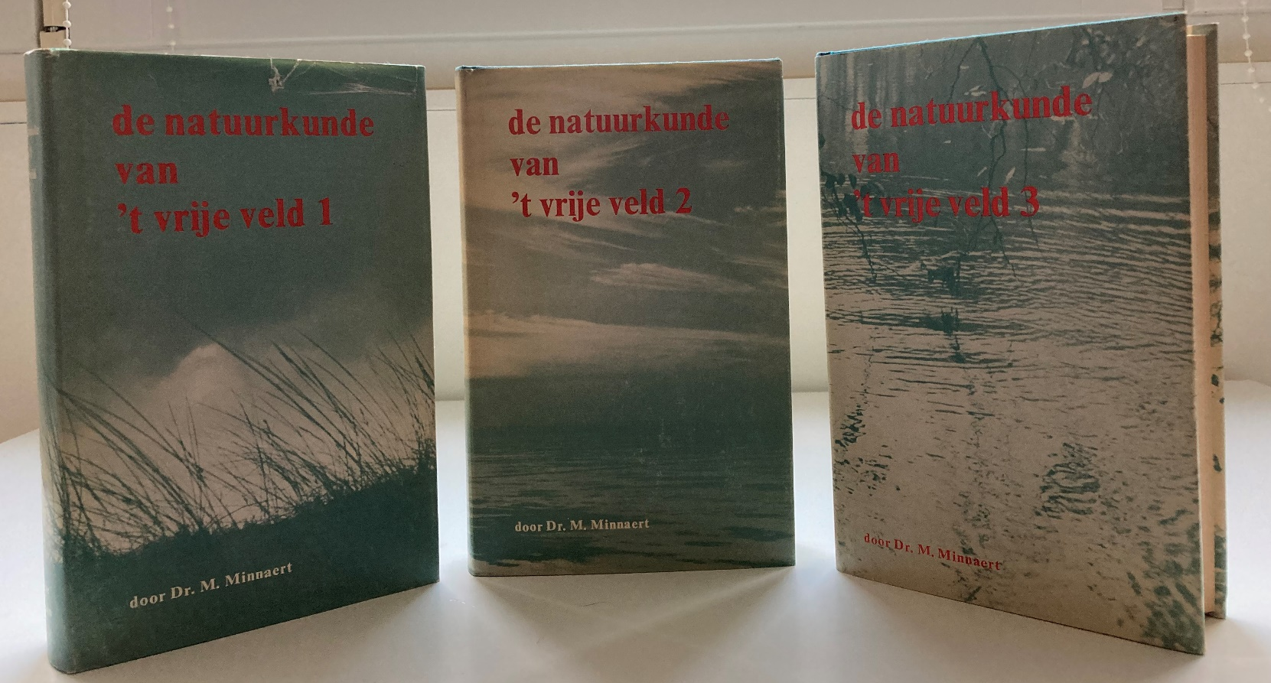
Minnaertprijs
Karel Langendonck
16 december 2022

Slide 2
Dankwoord
…dank aan de jury en het WND-bestuur voor dit eervolle moment en de waardering! …dank aan collega’s en oud-collega’s voor inspiratie en ondersteuning! …dank aan (oud-)leerlingen en (oud-)studenten als proefkonijn! …dank aan Sandra, Isa, Juul en mijn ouders voor tijd, ruimte en geduld (en Isa en Juul voor het mogen lenen van hun speelgoed)!

Slide 3
10
vakdidactische ideeën / overwegingen
…… in drie minuten!

Slide 4
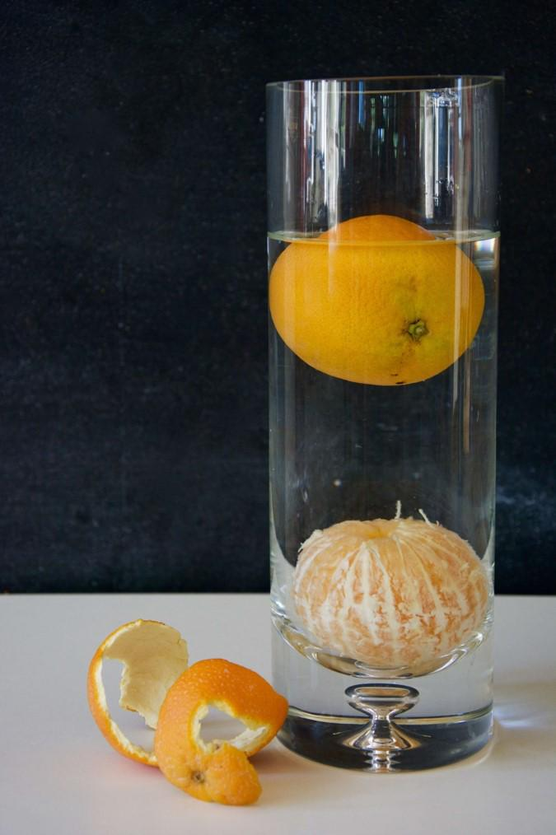
Weg met de pre- en misconcepten!

Slide 5
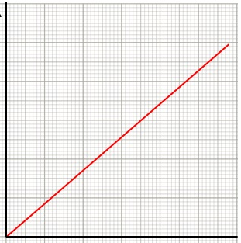
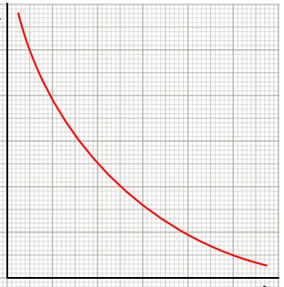
F
Een formule is meer dan een formule!
m
a

Slide 6
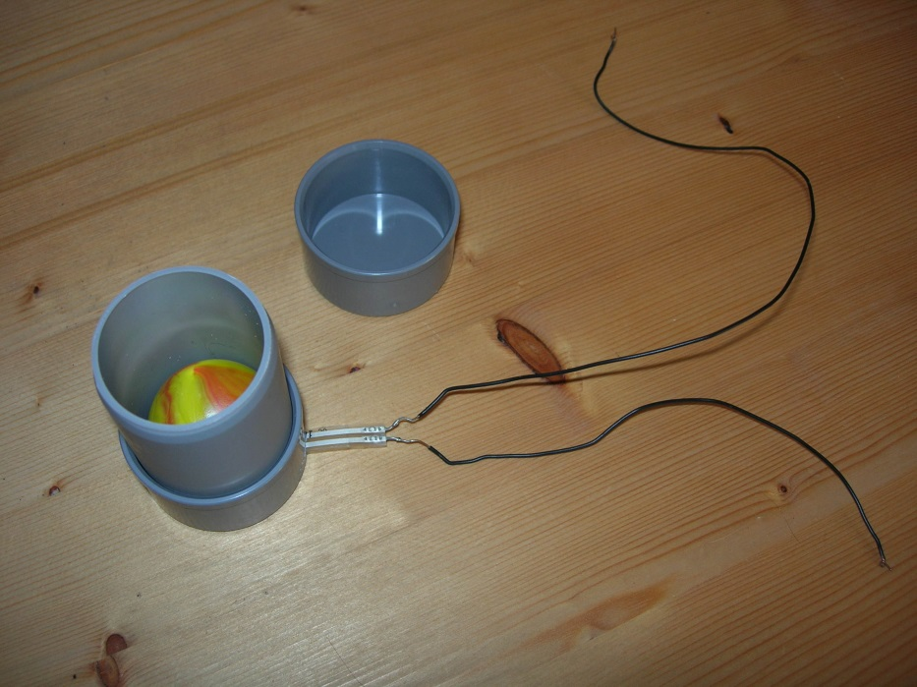
Voel de fysica – met een krachtsensor over de kop
U_{batterij}
R_{druk}
R
U_{sensor}

Slide 7
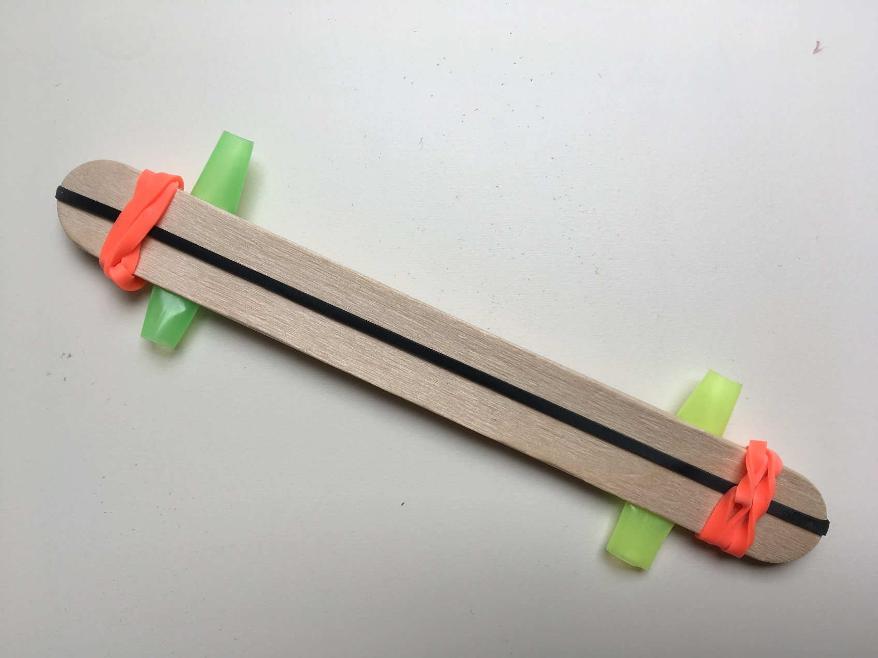
Onderzoek aan een houtje-touwtje harmonica

Slide 8
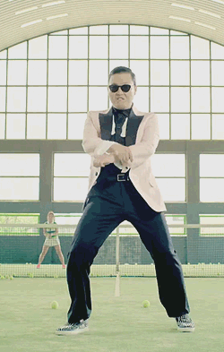
Geen rare taal, maar klare taal!
Najeneun ttasaroun inganjeogin yeoja
Keopi hanjanui yeoyureul aneun pumgyeok inneun yeoja
Bami omyeon simjangi tteugeowojineun yeoja
Geureon banjeon inneun yeoja
Naneun sanai
Najeneun neomankeum ttasaroun geureon sanai
Keopi sikgido wonsyatt ttaerineun sanai
Bami omyeon simjangi teojyeobeorineun sanai
Geureon sanai
Eh, sexy lady
Op, op, op, op
Oppa……
Gangnam Style

Slide 9
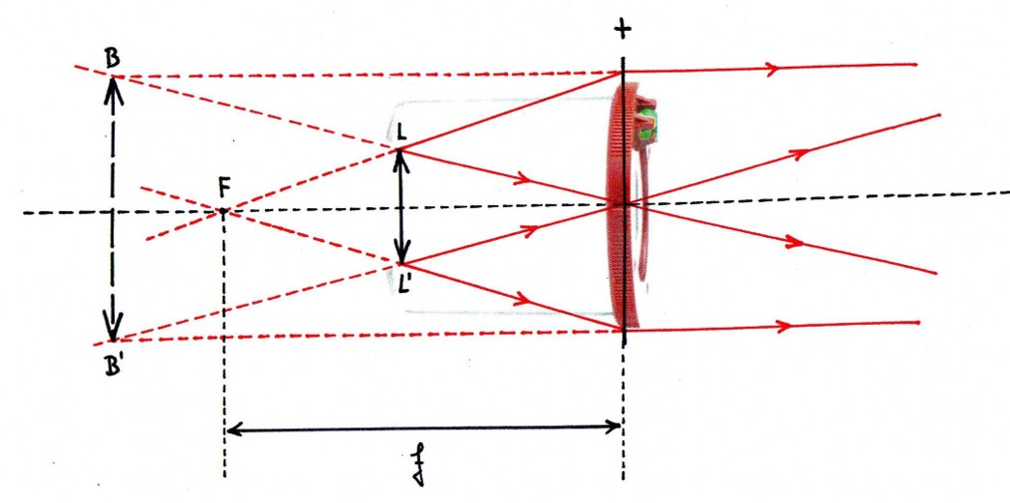
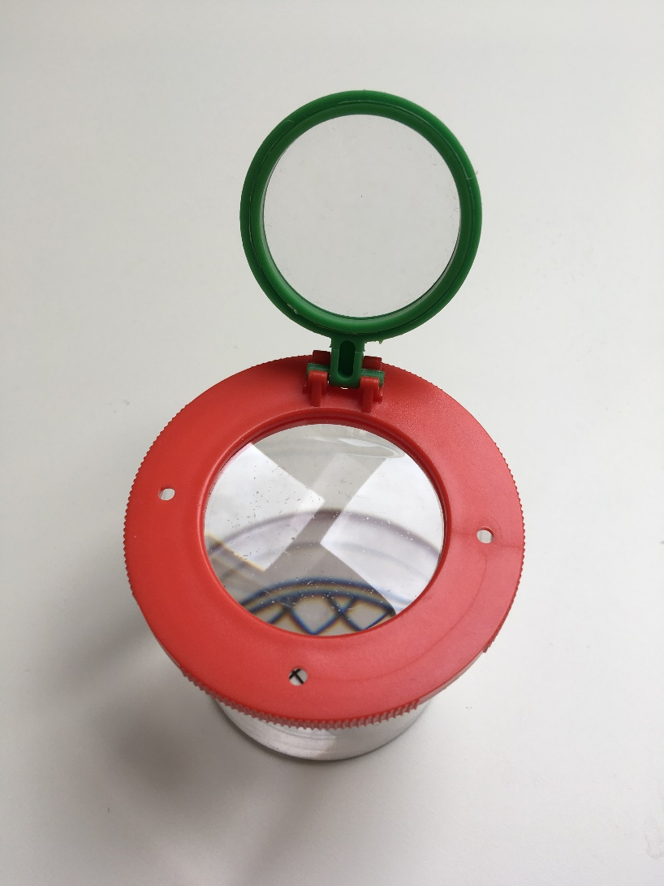
Bepalen brandpuntsafstand met een virtueel beeld (zonder rekenwerk)

Slide 10
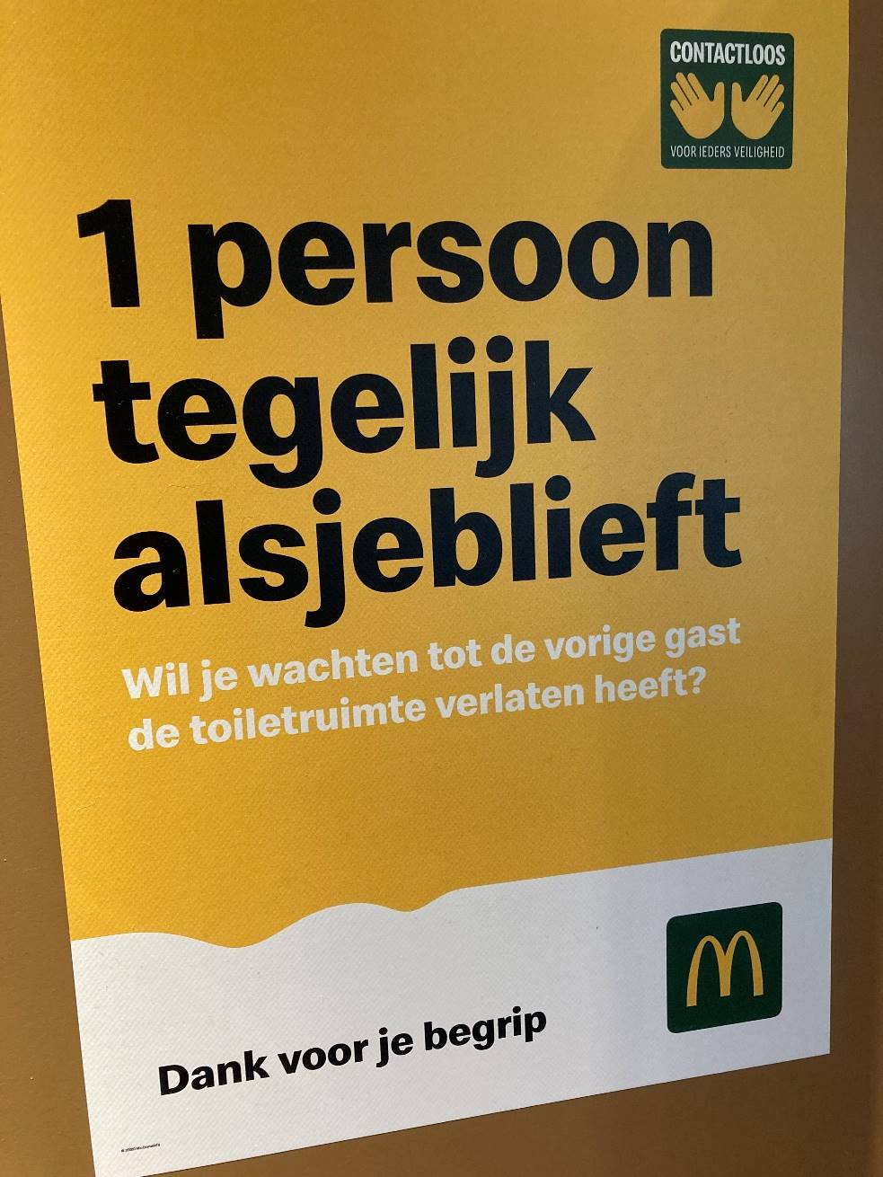
Stel je de juiste vragen?

Slide 11
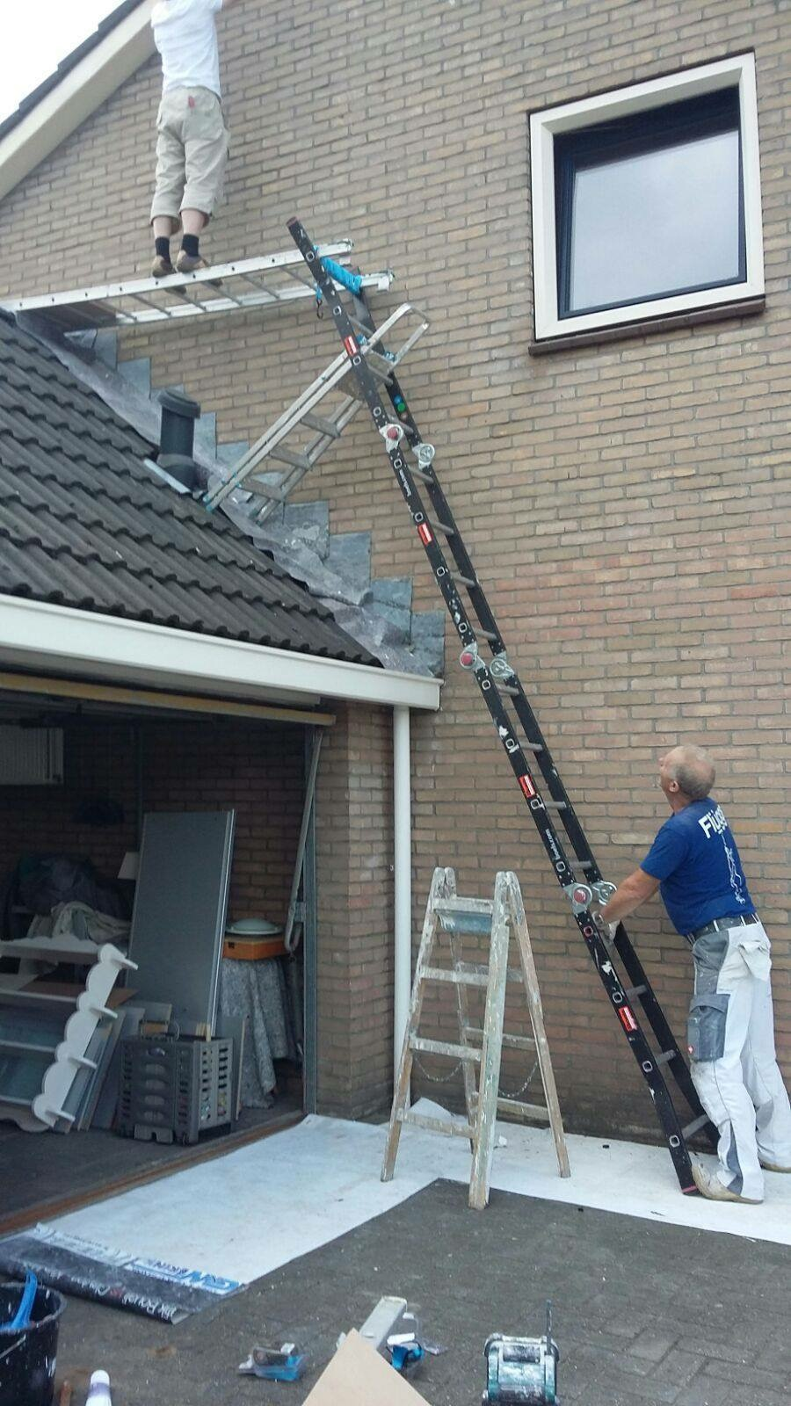
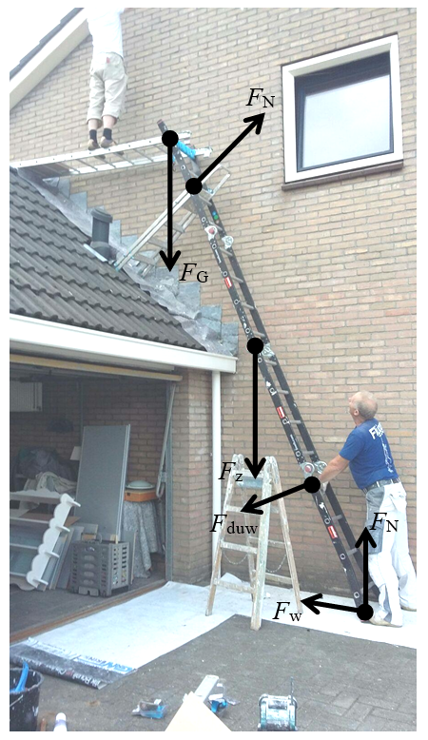
Een leerling die om de stof lacht, heeft over de natuurkunde nagedacht!
• Teken de krachten op de schuin geplaatste ladder.
• Geef elk van de krachten de juiste naam. • Geef van elk van de krachten aan waardoor deze veroorzaakt wordt en/of waar deze vandaan komt.

Slide 12
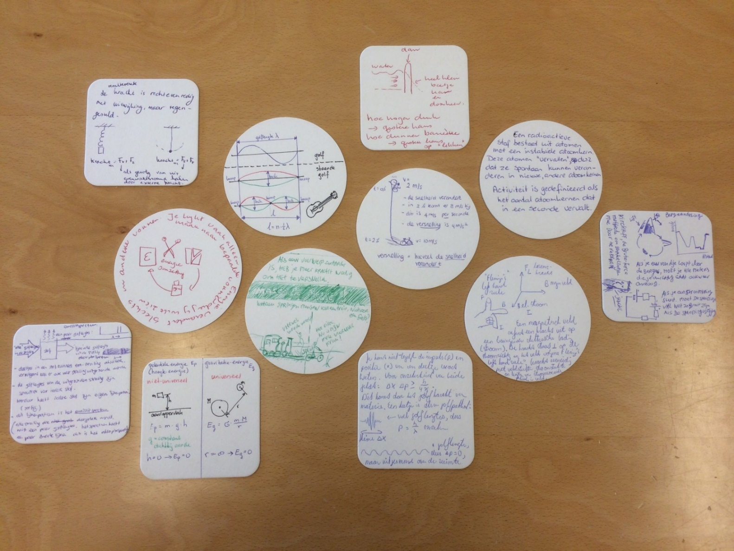
Wanneer begrijp je de natuurkunde nu echt?
…… Als je het kan uitleggen op de achterkant van een bierviltje!

Slide 13
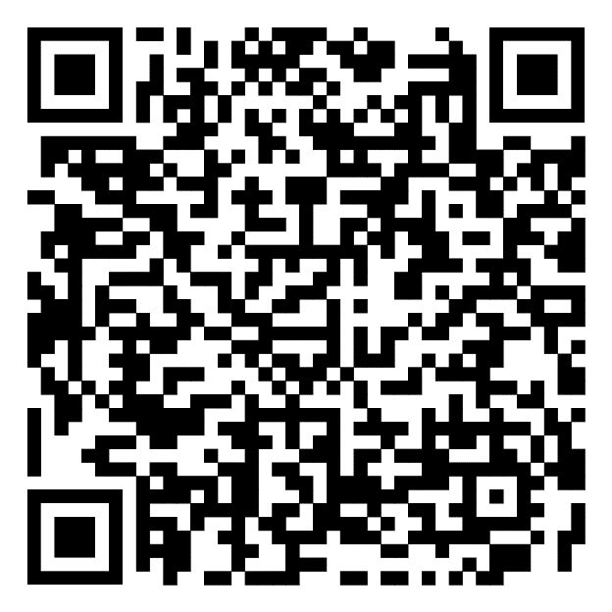
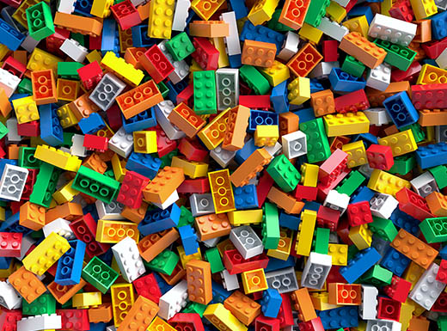
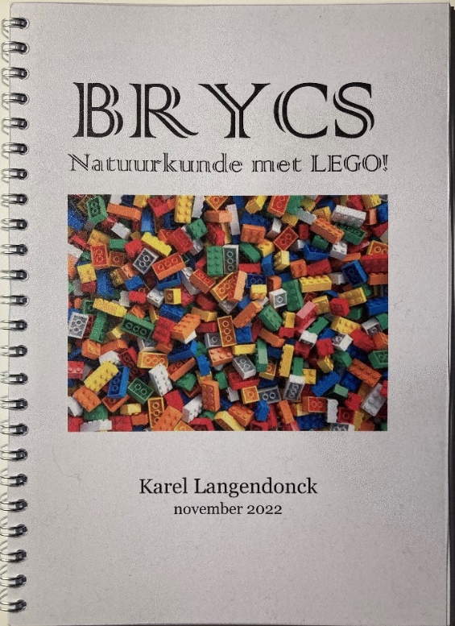
Alvast voor morgen – Natuurkunde met LEGO!
fysikarel@online.nl

